Slide 1

LICENCIATURA EN GEOLOGÍA AMBIENTAL Y RECURSOS HÍDRICOS
UNIDAD DE APRENDIZAJE: GEOTECNIA APLICADA
Semestre en que se imparte: 4to
Facultad de Geografía
UAEM
Dr. Alexis Ordaz Hernández
Septiembre del 2018

Slide 2
UNIDAD 1. PROPIEDADES GEOTECNICAS E IDENTIFICACION DEL SUELO Y LAS ROCAS
Conferencia 2. “Propiedades geotécnicas de los materiales”
Contenidos de la conferencia:
2.1 Los suelos en ingeniería geológica. Origen y Formación.
2.2 Clasificación geotécnica de los suelos

Slide 3
Objetivos de la unidad de aprendizaje “GEOTECNIA APLICADA”
Analizar el comportamiento físico-mecánico que exhiben las rocas y los suelos en el desarrollo del proceso riesgo-intervenciones- impactos en diferentes espacios geográficos.
Aplicar los métodos y criterios de la geotecnología y analizar e interpretar los resultados de algún problema de contaminación del suelo; excavaciones, túneles para controlar el agua; obras de corte y relleno; planeación urbana y territorial de peligros geológicos.
Unidad 1. PROPIEDADES GEOTECNICAS E IDENTIFICACION DEL SUELO Y LAS ROCAS. Objetivo de la Unidad 1: Identificar las propiedades geotécnicas del suelo y las rocas a partir de sus características físicas, y mediante pruebas de laboratorio en diversos espacios geográficos.
Objetivo de la Conferencia:
Se pretende que el alumno comprenda el papel de los suelos como sustento de las edificaciones y reconozca las principales clasificaciones de los suelos desde el punto de vista geotécnico.
La conferencia aborda solo una parte de los contenidos de la unidad 1.

Slide 4
Bibliografía recomendada para los contenidos de esta Conferencia:
Ingeniería Geológica. Universidad Complutense de Madrid. 2002. Autor: Luis I. González de Vallejo
GEOTECNIA I. UNIVERSIDAD DE NARIÑO, Colombia. 2006. Autor: ING. HUGO CORAL

Slide 5
INTRODUCCIÓN

Slide 6
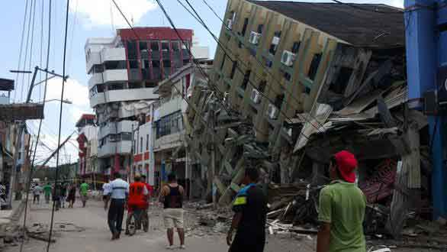
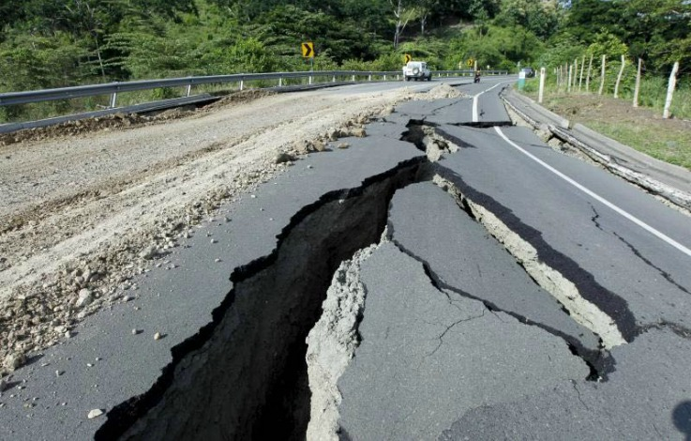
INTRODUCCIÓN
Cuando no se tiene un conocimiento preciso de los suelos desde
el punto de vista geotécnico
Foto tomada de:
www.infogate.cl
23 de septiembre de 2018, 09:20
Foto tomada de:
www.ejecentral.com.mx
23 de septiembre de 2018, 09:09

Slide 7
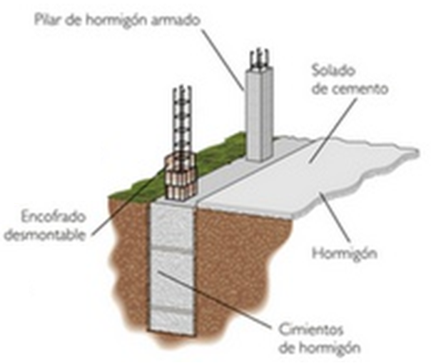
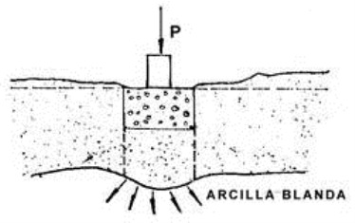
INTRODUCCIÓN
La información geotécnica es vital para el diseño de cimentaciones
Tomado de https://civilgeeks.com 23 de septiembre de 2018, 08: 00

Slide 8
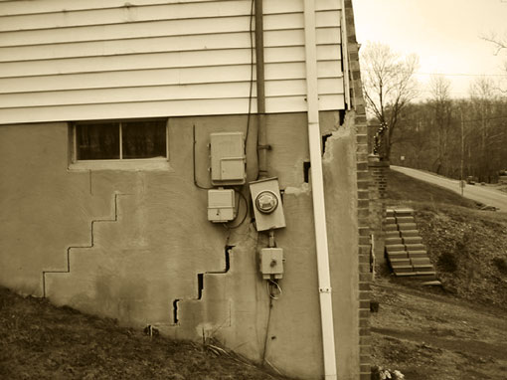
2.1 Los suelos en ingeniería geológica. Origen y Formación
¿Porqué es importante conocer la génesis de los suelos?
Foto tomada de www.solucionesespeciales.net/Index/Noticias/03Noticias/374445-Cual-es-el-mejor-diseno-de-construccion-para-una-casa-construida-sobre-suelo-arcilloso.aspx

Slide 9
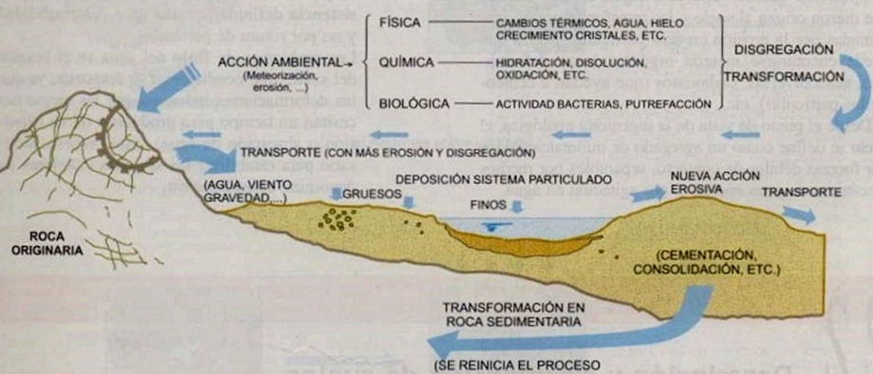
2.1 Los suelos en ingeniería geológica. Origen y Formación
Tomado de González de Vallejo (2002)

Slide 10
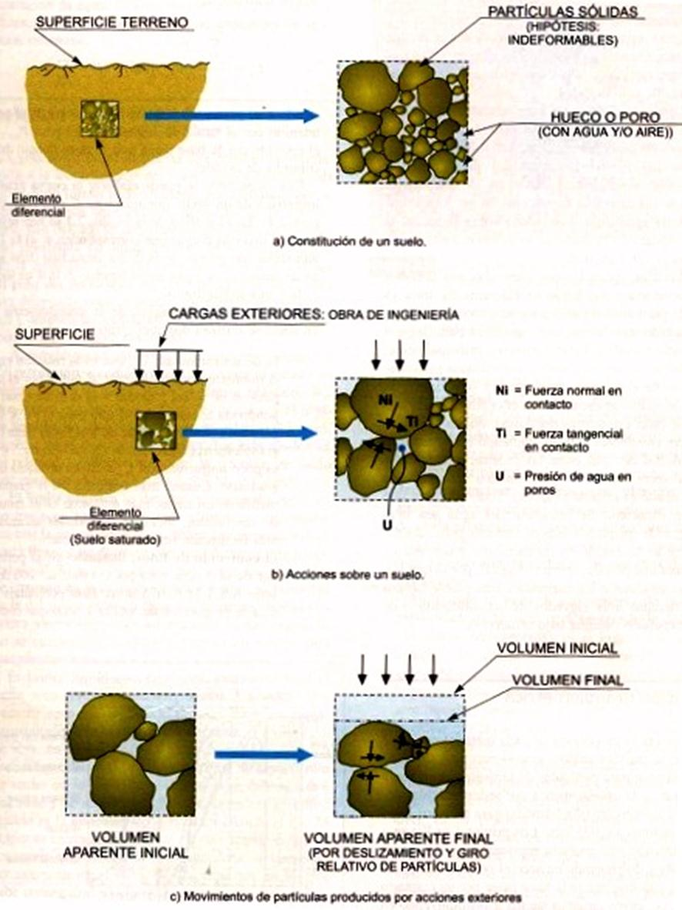
2.1 Los suelos en ingeniería geológica. Origen y Formación
El suelo como sistema particulado

Slide 11
2.1 Los suelos en ingeniería geológica. Origen y Formación
Principales características de los suelos desde la óptica ingenieril
Los suelos están formados por partículas pequeñas (desde micras a algunos centímetros) e individualizadas que, a efectos prácticos, pueden considerarse indeformables.
Entre esas partículas no cementadas (o ligeramente cementadas) quedan huecos con un volumen total del orden de magnitud del volumen ocupados por ellas (desde la mitad a varias veces superior).
Un suelo es un sistema multifase (bifase o trifase).
Los huecos, poros o intersticios pueden estar llenos de agua, suelos saturados, o con aire y agua, suelos semisaturados, lo condiciona la respuesta de conjunto del material. En condiciones normales de presión y temperatura, el agua se considera incompresible.

Slide 12
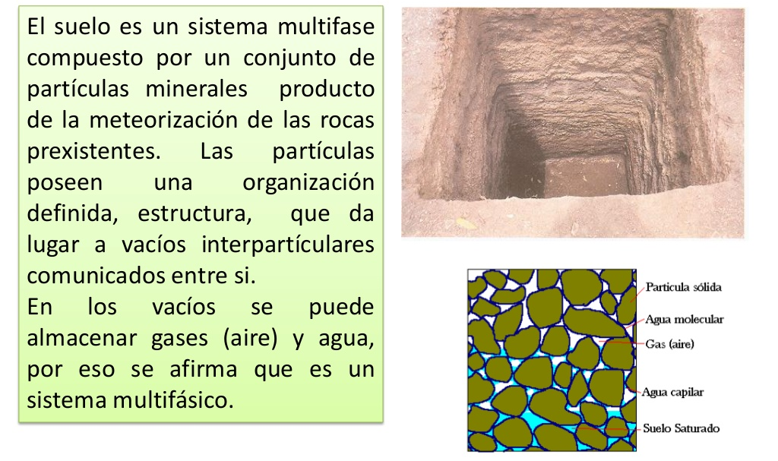
2.1 Los suelos en ingeniería geológica. Origen y Formación
El suelo como un sistema multifase
Tomado de https://es.slideshare.net/MIGUELSAMBONI/1-clase-de-suelos 23 de septiembre de 2018, 08: 00

Slide 13
2.1 Los suelos en ingeniería geológica. Origen y Formación
La respuesta del suelo, a nivel práctico, frente a las acciones que introducen las obras de ingeniería, supone un movimiento de esas partículas a través de deslizamientos y giros entre ellas, y dependen de:
La proporción de materia sólida que exista en un volumen unitario de suelo de referencia.
El tamaño y distribución de las partículas (que dificulta o facilita el movimiento de los granos entre sí).
El volumen relativo de huecos (a mediada que este aumenta, el suelo es más deformable).
El tamaño medio de los huecos.

Slide 14
2.1 Los suelos en ingeniería geológica. Origen y Formación
Principales problemas a resolver en suelos:
Los problemas de deformabilidad que introducen las cargas y acciones exteriores (las cuales se traducen en tensiones normales y tangenciales sobre los contactos entre las partículas, lo que hace tender a moverse y cambiar el volumen aparente que ocupan). Esta deformabilidad puede llegar a una situación extrema, de rotura, en que el cambio de volumen aparente aumenta de forma extraordinaria al cambiar muy poco las cargas exteriores, quedando la resistencia definida por una gran deformabilidad.
Los problemas de flujo del agua en el interior del suelo, que condicionan su respuesta, ya que las deformaciones inducidas por las cargas necesitan un tiempo para producirse (el de expulsión o absorción de agua). Este proceso necesario para estabilizar las cargas exteriores, se denomina consolidación.

Slide 15
2.1 Los suelos en ingeniería geológica. Origen y Formación
Cada una de las problemáticas citadas en la diapositiva anterior, pueden ser analizadas desde la geotecnia. Para sus análisis se han desarrollado métodos específicos que serán abordados en conferencias posteriores.
Arcillas expansivas
Suelos dispersos
Suelos salinos y agresivos
Suelos colapsables
La acción del hielo y el “permafrost”
Fangos blandos y sensitivos
Suelos licuefactables

Slide 16
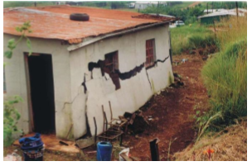
2.2 Clasificación geotécnica de los suelos
Aplicabilidad de las clasificaciones
Foto tomada de http://www.ptolomeo.unam.mx:8080/xmlui/bitstream/handle/132.248.52.100/421/A4.pdf?sequence=4

Slide 17
2.2 Clasificación geotécnica de los suelos
Cuatro grandes grupos en función de la granulometría:
Grava
Arena
Limo
Arcilla

Slide 18
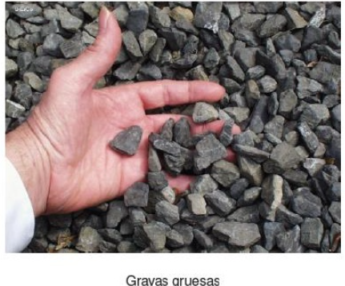
2.2 Clasificación geotécnica de los suelos
Gravas: tamaño de grano ente 2 mm y 10 cm; se caracterizan porque los granos son observables directamente. No retienen el agua por la inactividad de su superficie y los grandes huecos existentes entre partículas.
Foto tomada de: https://es.scribd.com/document/354720056/GEOTECNIA-I-Clasificacion

Slide 19
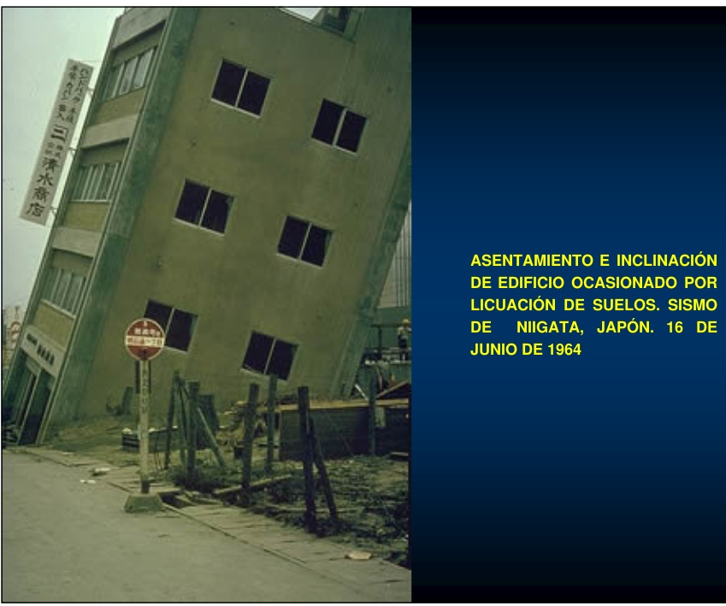
2.2 Clasificación geotécnica de los suelos
Arenas: con partículas entre 2 y 0.060 mm, todavía son observables a simple vista. Cuando se mezcla con el agua no se forman agregados continuos, sino que se separan de ella con facilidad.
Foto tomada de:
https://es.slideshare.net/ReivaxEptisa/licuacion-de-suelos

Slide 20
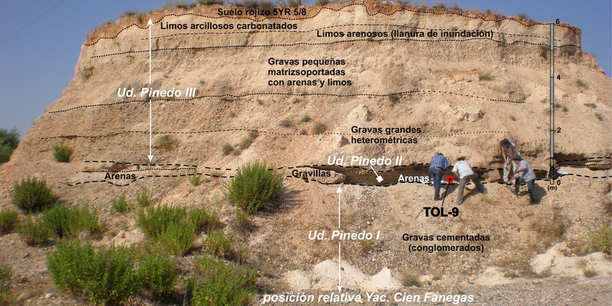
2.2 Clasificación geotécnica de los suelos
Limos: con partículas comprendidas entre 0.060mm y 0.002 mm. Retienen el agua mejor que los tamaños superiores. Si se forma una pasta agua-limo y se coloca sobre la mano, al golpear con la mano se ve cómo el agua se exuda con facilidad.
Foto tomada de:
https://www.researchgate.net/figure/Estratigrafia-del-arenero-de-Cien-Fanegas_fig7_276375633

Slide 21
2.2 Clasificación geotécnica de los suelos
Arcillas: Formadas por partículas inferiores a 0.002 mm. Se trata ya de partículas tamaño gel y se necesita que haya habido transformaciones químicas para llegar a estos tamaños. Están formadas, principalmente, por minerales silicatados, constituidos por cadenas de elementos tetraédricos y octaédricos (el ión silicio se encuentra en el centro de cada una de estas estructuras regulares), unidas por enlace covalentes débiles, pudiendo entrar las moléculas de agua entre las cadenas produciendo, a veces aumentos de volumen (recuperables cuando el agua se evapora). Todo ello hace que la capacidad de retención del agua sea muy grande (pequeños huecos con una gran superficie de absorción en las partículas y una estructura que permite retener el agua), por lo que son generalmente los materiales más problemáticos (tiempos muy elevados de consolidación o de expulsión de agua bajo esfuerzos).

Slide 22
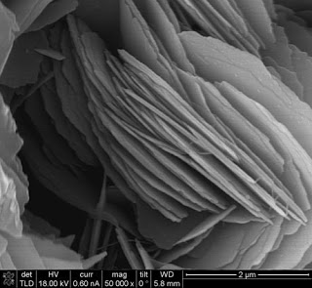
2.2 Clasificación geotécnica de los suelos
Arcillas:
La plasticidad es atribuible al contenido de partículas escamosas de tamaño coloidal presentes en los suelos. Las partículas escamosas además son responsables de la alta compresibilidad y la baja permeabilidad de los suelos.
Tomado de: http://geotecnia-sor.blogspot.com/2010/11/plasticidad-del-suelo-limites-de.html

Slide 23
2.2 Clasificación geotécnica de los suelos
El Sistema Unificado de Clasificación de Suelos es una de las clasificaciones más empleadas internacionalmente

Slide 24
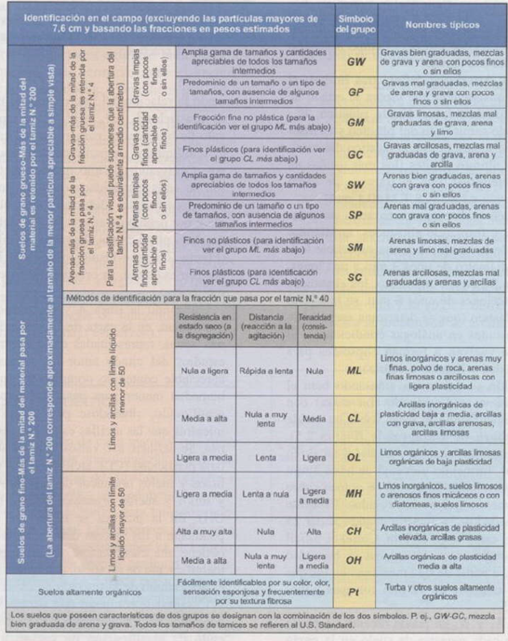
2.2 Clasificación geotécnica de los suelos
Sistema Unificado de
Clasificación de Suelos

Slide 25
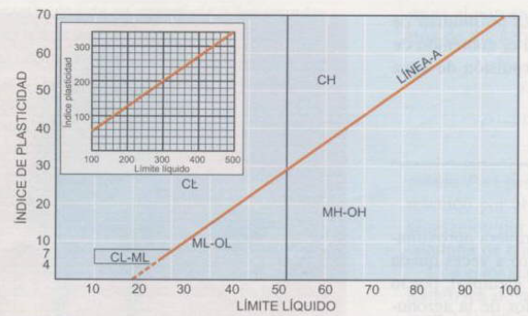
2.2 Clasificación geotécnica de los suelos
Sistema Unificado de
Clasificación de Suelos

Slide 26
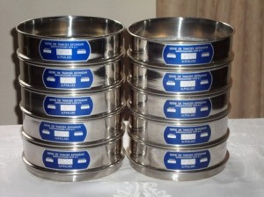
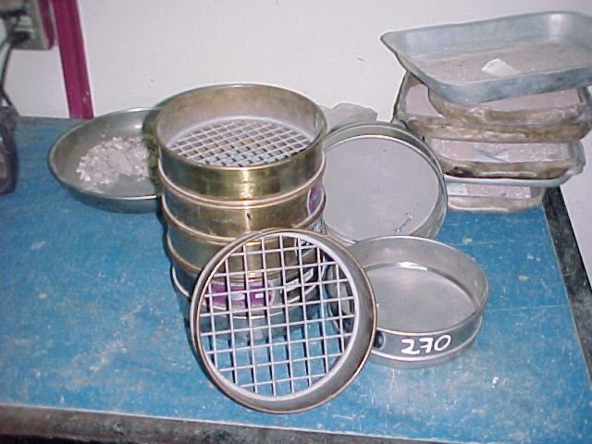
2.2 Clasificación geotécnica de los suelos

Slide 27
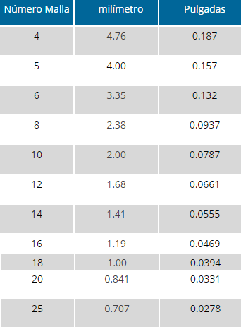
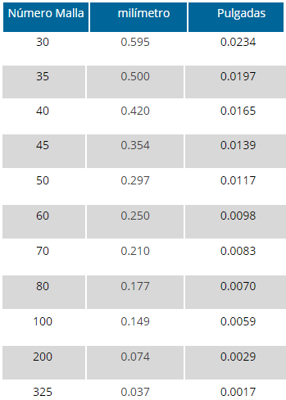

Slide 28
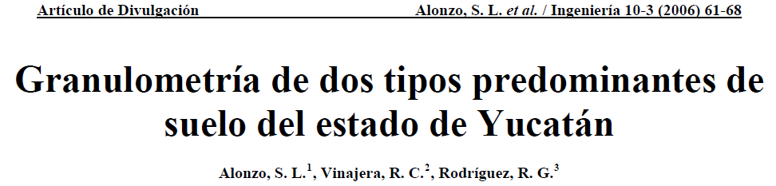
2.2 Clasificación geotécnica de los suelos

Slide 29
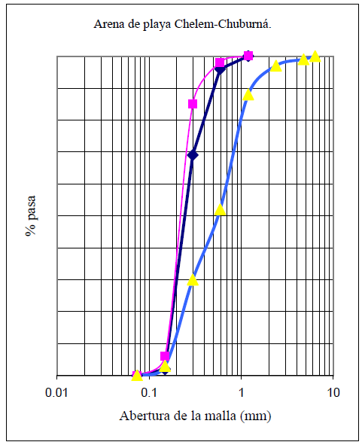

Slide 30
2.2 Clasificación geotécnica de los suelos
La granulometría es unos de los elementos para la clasificación, pero existe otro criterio:
“LA PLASTICIDAD”

Slide 31
2.2 Clasificación geotécnica de los suelos
Se definen tres límites:
Límite líquido: cuando el suelo pasa de un estado plástico a un estado líquido. Para la determinación de este límite se utiliza la cuchara de Casagrande.
Límite plástico: cuando el suelo pasa de un estado semisólido a un estado plástico.
Límite de retracción o contracción: cuando el suelo pasa de un estado semisólido a un estado sólido y se contrae al perder humedad.
Los tres limites considerados (Límite líquido, Límite plástico y Límite de contracción) serán el objetivo principal de la próxima conferencia y de una clase en laboratorio).

Slide 32
CONCLUSIONES
El estudio del origen del suelo permite tener una primera aproximación de su posible comportamiento y respuesta frente a cargas de estructuras civiles y a fenómenos como la licuefacción, cambios volumétricos y otros.
Existen clasificaciones ampliamente extendidas para clasificar geotécnicamente los suelos. Una de las más empleadas es el Sistema Unificado de Clasificación de Suelos, fundamentado especialmente en la DISTRIBUCIÓN GRANULOMETRÍA y en LA PLASTICIDAD.
En la próxima conferencia y debido a su amplia aplicabilidad, se analizará en detalle DISTRIBUCIÓN GRANULOMETRÍA y LA PLASTICIDAD.

